Slide 1


Slide 2
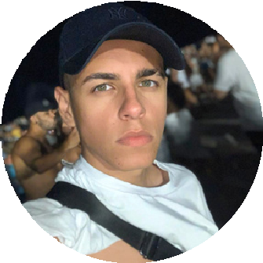
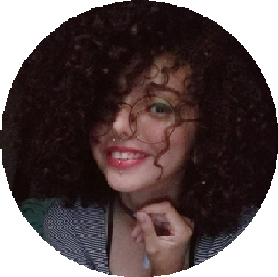
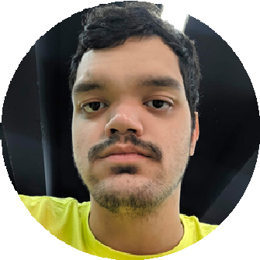
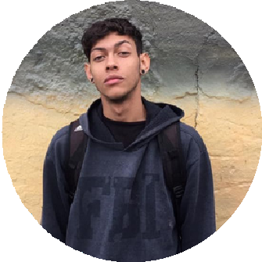
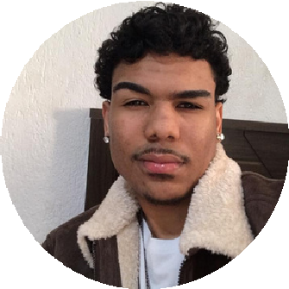
Equipe
Adriano Tavares
Beatriz Barbosa
Erick Leme
Fernando Laurito
Adriano Silva
03

Slide 3



Fundamentos
Missão
Visão
Valores
Auxiliar na identificação e solução de problemas nos terminais de recarga do metrô, através da implantação de um sistema que identifique-os.
Estar entre as melhores empresas de monitoramento do Brasil , proporcionando terminais mais funcionais e com menos problemas para facilitar o uso dos usuários de metrô.
Ética; Inovação; Colaboração; Qualidade.
04

Slide 4
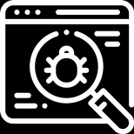
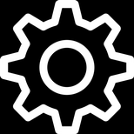
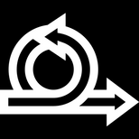
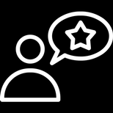
Desafios e problemas
Identificar Bugs
Manter o Funcionamento
Resolução de problemas
Facilitar a vida do Usuario
05

Slide 5

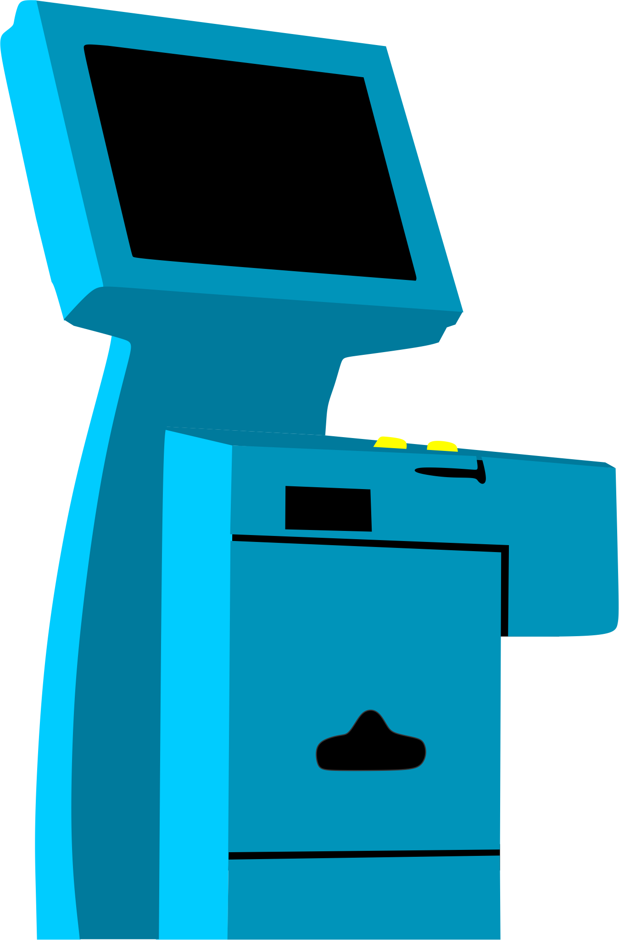
Visão Atual
06

Slide 6

Problema
Terminais inoperantes
Lentidão nos terminais
Demora no reparo
07

Slide 7
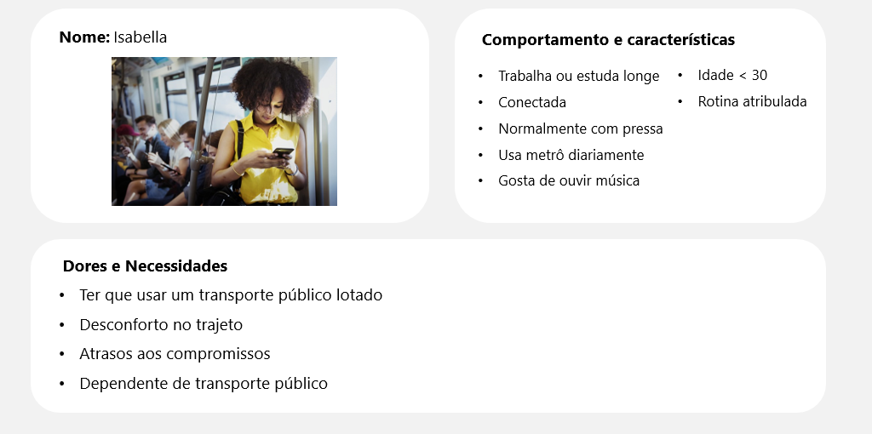
ProtoPersona
08

Slide 8
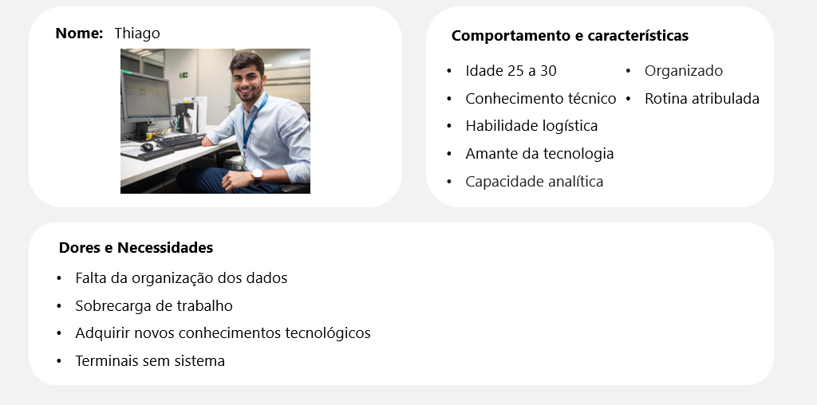
ProtoPersona
09

Slide 9
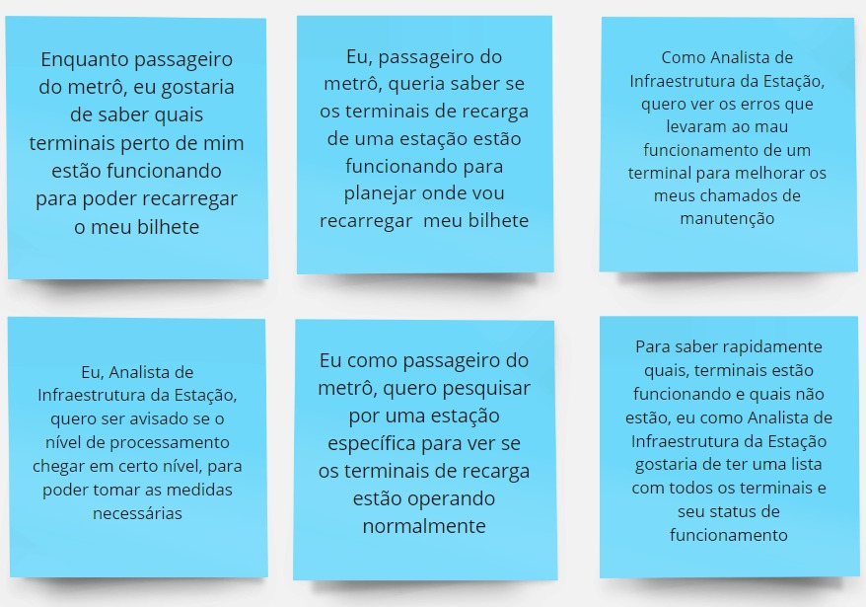
User Stories
10

Slide 10
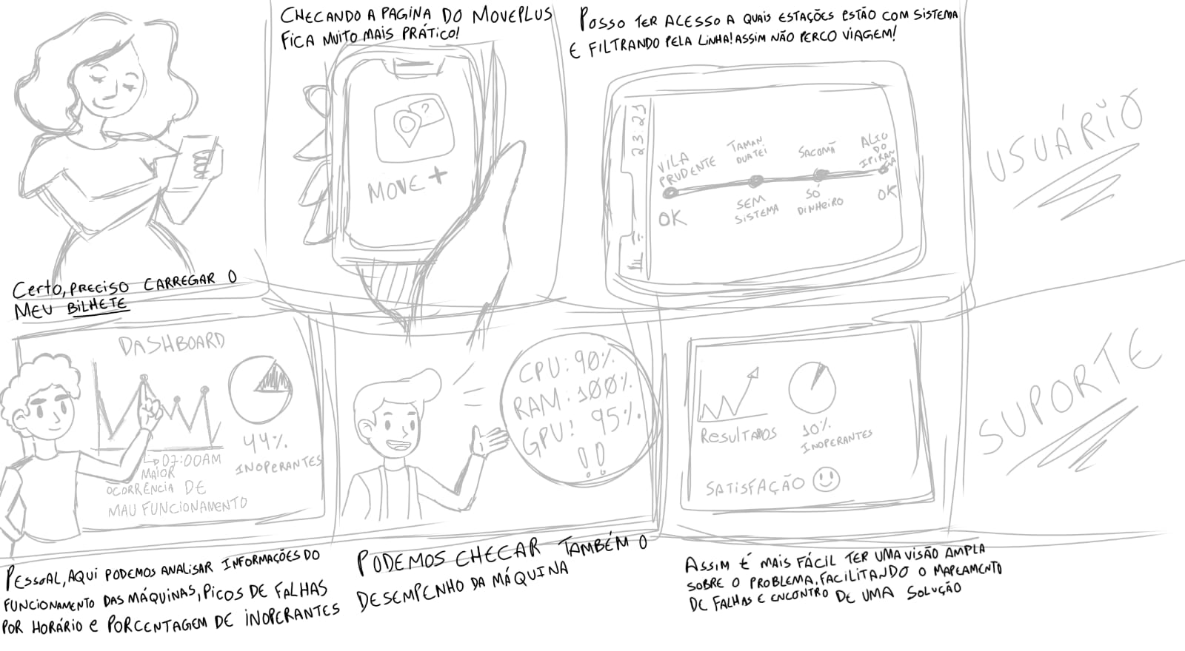
StoryBoard
11

Slide 11
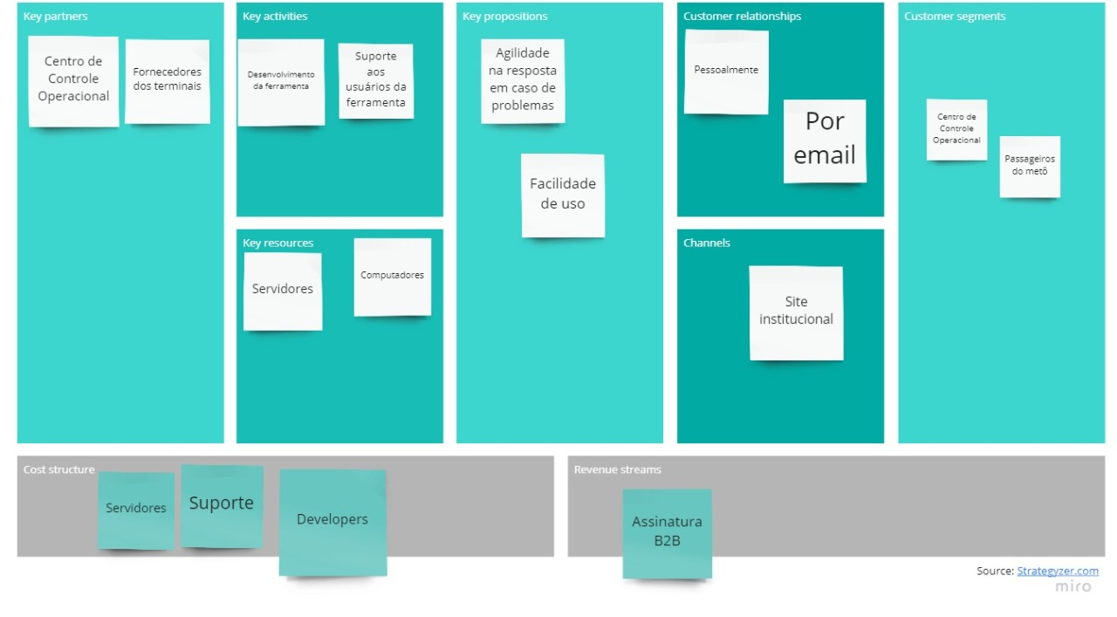
Canvas
12

Slide 12
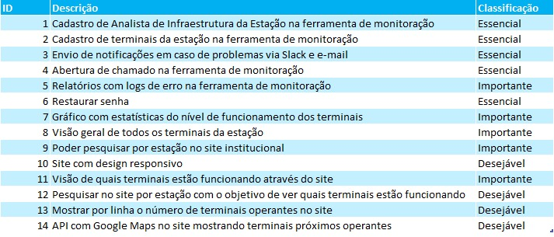
BackLog
13

Slide 13
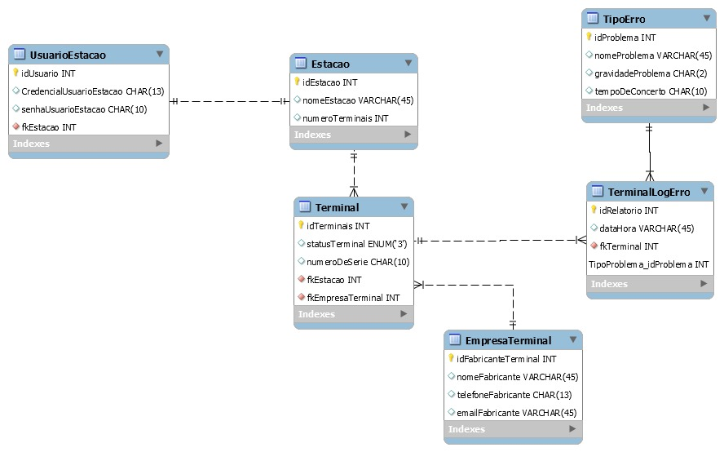
Modelo Lógico
14

Slide 14



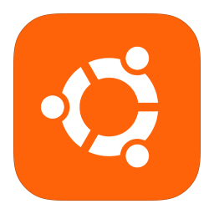




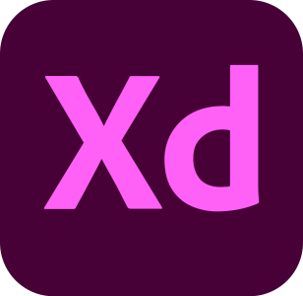
Ferramentas
HTML
CSS
JavaScript
Ubuntu
Planner
GitHub
Adobe XD
OneDrive
Miro
15

Slide 15

Site Institucional
16

Slide 16

Linux
Um dos sistemas operacionais mais usados no mundo
É conhecido por ser adotado mais por servidores do que por usuários finais.
Se você está pensando em começar a usar o Linux no seu computador pessoal, confira algumas dicas iniciais.
17

Slide 17
Obrigado pela
atenção
18

